Slide 1
Кафедра патологической анатомии
Воспаление. Стадии.
Морфология.
Эксудативное воспаление профессор кафедры, д. м. н.
Федоровская
Надежда Станиславовна

Slide 2
Воспаление - комплексная местная сосудисто-мезенхимальная реакция организма на повреждение ткани, вызванная действием различного рода агентов
Воспалительная реакция направлена:
- на уничтожение агента, вызвавшего повреждение
- на восстановление поврежденной ткани
Воспаление - реакция, выработанная в ходе филогенеза, имеет двойственное значение:
- имеет защитно-приспособительный характер
- несет в себе элементы не только физиологии, но и патологии

Slide 3
Этиология воспаления
Вызывающие воспаление факторы могут быть:
по происхождению: эндогенные или экзогенные
К биологическим факторам относят:
- вирусы, бактерии, грибы и др.
- циркулирующие в крови антитела и иммунные комплексы, которые состоят из антигена, антител и компонентов комплемента, причем антиген может быть немикробной природы
К физическим факторам относят:
- лучевую и электрическую энергию, высокие и низкие температуры, различного рода травмы
К химическим факторам относят:
различные химические вещества, токсины, яды

Slide 4
Развитие воспаления определяется не только воздействием того или иного этиологического фактора, но и особенностью реактивности организма
Распространенность воспаления:
Воспаление может быть образовано:
- микроскопическим очагом
- обширным участком
- диффузно
- системное (в системе тканей и органов)

Slide 5
Воспаление:
1. Общепатологическая реакция организма
(является патогенетическим звеном очень многих заболеваний)
2. Самостоятельная болезнь
(сутью которой является само воспаление, требующее соответствующего лечения)

Slide 6
Воспаление - это сложный комплексный процесс, который складывается из сочетания трех взаимосвязанных реакций или фаз (стадий)
Фазы воспалительной реакции (развиваются последовательно):
1 фаза - повреждения, или альтерации;
2 фаза - экссудации;
3 фаза - пролиферации и дифференцировки клеток

Slide 7
Сочетание этих трех реакций (фаз)
позволяет говорить о воспалении
Иначе:
- повреждение (без экссудации и пролиферации) - некроз;
- экссудация (без альтерации и пролиферации) - отек тканей
- пролиферация клеток (без альтерации и экссудации) - опухолевый процесс

Slide 8
Альтерация - повреждение ткани, инициальная фаза воспаления или пусковой механизм воспаления, определяющий кинетику воспалительной реакции.
- происходит выброс биологически активных веществ - медиаторов воспаления
Повреждение и медиация – неразрывные компоненты морфогенеза воспаления, поскольку медиаторы «рождаются» в самом повреждении (альтерации)
На повреждение и медиацию возникает сосудисто-мезенхимальная реакция, составляющая сущность воспаления

Slide 9
Альтерация
Медиаторы воспаления:
- клеточного (тканевого) происхождения - локальные
- плазменного (гуморального) происхождения – циркулирующие
Плазменные и клеточные медиаторы тесно взаимосвязаны и работают как аутокаталитическая система, использующая принципы «обратной связи», «дублирования», «необходимого разнообразия» и «антогонизма»

Slide 10
Механизмы действия медиаторов:
- связываются специфически с рецепторами клеток-эффекторов
- обладают ферментативной активностью
- действуют через активные метаболиты кислорода
Существует система антимедиаторов воспаления – предупреждает избыточное накопление и прекращает действие медиаторов

Slide 11
Медиаторы клеточного происхождения
продуцируют:
- тучные клетки, базофильные лейкоциты (гистамин, серотонин, медленно реагирующую субстанцию анафилаксии и др.)
- тромбоциты (гистамин, серотонин и простагландины, лизосомные ферменты);
- полиморфно-ядерные лейкоциты (лейкокины, лизосомные ферменты, катионные белки и нейтральные протеазы);
- макрофаги - монокины (ИЛ1, ИЛ3, ИЛ6) и др.
- лимфоциты - лимфокины (ИЛ2) и др.
- поврежденные клетки и микроорганизмы

Slide 12
Механизм действия медиаторов клеточного происхождения:
- повышение проницаемости микрососудов, усиление хемотаксиса, фагоцитоза, бактерицидное действие
- вызывают вторичную альтерацию (гистолиз)
- иммунные механизмы
- регулируют пролиферацию и дифференцировку клеток в участке воспаления, направленные на репарацию и замещение очага повреждения соединительной тканью
Основную и регулирующую функцию клеточных взаимодействий в участке воспаления выполняет макрофаг – продуцирует более 80 биологически активных веществ

Slide 13
Медиаторы плазменного происхождения
- компоненты калликреин-кининовой системы (кинины, калликреины),
- факторы свертывающей и противосвертывающей систем (XII фактор, или фактор Хагемана, плазмин)
- компоненты системы комплемента (С₃-С₅)
Механизм действия медиаторов плазменного происхождения:
- повышают проницаемость микрососудов
- активируют хемотаксис полиморфно-ядерных лейкоцитов
- способствуют фагоцитозу
- активируют внутрисосудистую коагуляцию

Slide 14
Медиаторы плазменного и клеточного происхождения взаимосвязаны и работают по принципу аутокаталитической реакции
Действие медиаторов опосредовано рецепторами на поверхности эффекторных клеток.
Смена одних медиаторов другими во времени обусловливает смену клеточных форм на поле воспаления:
- от полиморфно-ядерного лейкоцита для фагоцитоза
- до фибробласта для репарации.
Регулируют эти процессы - макрофаги

Slide 15
Основные эффекты медиаторов воспаления:
Вазодилятация – простогландины, оксид азота;
Повышение сосудистой проницаемости – вазоактивные амины, С3а, С5а, брадикинин, лейкотриены, ФАТ (фактор активации тромбоцитов)
Хемотаксис, активация лейкоцитов – С3b, лейкотриен В4, ИЛ8, бактериальные продукты
Лихорадка – ИЛ1, ФНО, простогландины
Боль – брадикинин, простогландины
Повреждение ткани – лизосомальные ферменты лейкоцитов, макрофагов, метаболиты кислорода, оксид азота

Slide 16
На всех этапах воспаления происходит высвобождение клеточных и гуморальных веществ, предупреждающих избыточное накопление и действие медиаторов – антимедиаторов
Антимедиаторы (синтезируются в макрофагах, тучных клетках, эозинофилах, базофилах, фибробластах):
- антиоксиданты (пероксидаза, С-реактиный белок, церулоплазмин)
- ферменты - моноаминоксидаза, гистаминаза
- глюкокортикоиды
- α-антитрипсин
Особенности воспалительного процесса во многом зависят от соотношения медиаторов и антимедиаторов

Slide 17
Экссудация – выход жидкой части крови и форменных элементов за пределы сосудистого русла
Экссудация - фаза, быстро следующая за альтерацией и выбросом медиаторов, складывается из ряда стадий:
1. Реакция микроциркуляторного русла с изменениями реологических свойств крови
2. Повышение сосудистой проницаемости микроциркуляторного русла
3. Эксудация составных частей плазмы крови
4. Эмиграция клеток крови
5. Фагоцитоз
6. Образование экссудата и воспалительного клеточного инфильтрата

Slide 18
1. Реакция микроциркуляторного русла с изменениями реологических свойств крови:
- рефлекторный спазм, кратковременная вазоконстрикция
- вазодилятация (артериол, капилляров и посткапилляров) с развитием воспалительной гиперемии, которая обусловливает: повышение температуры (calor), покраснение (rubor) воспаленного участка.
- замедление тока крови, повышение гидростатического давления, плазморрагия, повышение вязкости крови, стаз

Slide 19
Изменения реологических свойств крови состоят в том, что в расширенных венулах и посткапиллярах при замедленном токе крови нарушается распределение в кровяном потоке лейкоцитов и эритроцитов.
Нейтрофилы выходят из центрального пула, собираются в краевой зоне, располагаются вдоль стенки сосуда. Далее краевое стояние сменяется экстравазацией (эмиграцией) нейтрофилов за пределы сосуда.
Изменения гемодинамики и сосудистого тонуса в очаге воспаления приводят к стазу в посткапиллярах и венулах, который сменяется тромбозом
Те же изменения возникают и в лимфатических сосудах.

Slide 20
Таким образом, при продолжающемся притоке крови в очаг воспаления:
- отток крови и лимфы нарушается
Блокада отводящих кровеносных и лимфатических сосудов позволяет очагу воспаления выполнять роль барьера, предупреждающего генерализацию процесса

Slide 21
2. Повышение сосудистой проницаемости микроциркуляторного русла - является одним из существенных признаков воспаления:
- появление пор между эндотелиальными клетками (вследствие их сокращения и расширения просвета сосудов)
- повреждение ультраструктур эндотелиальных клеток приводит к усилению микропиноцитоза
С повышенной сосудистой проницаемостью связаны:
- экссудация в ткани и полости жидких частей плазмы, - эмиграция клеток крови
- образование экссудата (воспалительного выпота) и воспалительного клеточного инфильтрата

Slide 22
3. Экссудация составных частей плазмы крови - проявление сосудистой реакции, развивающейся в пределах микроциркуляторного русла.
Выход за пределы сосуда жидких составных частей крови: воды, белков, электролитов

Slide 23
4. Эмиграция клеток крови
Выход клеток из тока крови через стенку сосудов, осуществляется с помощью хемотаксических медиаторов.
Эмиграции (экстравазации, лейкодиапедезу) предшествует краевое стояние нейтрофилов. Далее они прилипают к стенке сосуда (главным образом в посткапиллярах и венулах), затем образуют отростки (псевдоподии), которые проникают между эндотелиальными клетками - межэндотелиальная эмиграция.
Базальную мембрану нейтрофилы преодолевают на основе феномена тиксотропии (изометрическое обратимое уменьшение вязкости коллоидов), т.е. перехода геля мембраны в золь при прикосновении клетки к мембране.
В околососудистой ткани нейтрофилы продолжают свое движение с помощью псевдоподий.
Процесс эмиграции эритроцитов называется - эритродиапедез

Slide 24
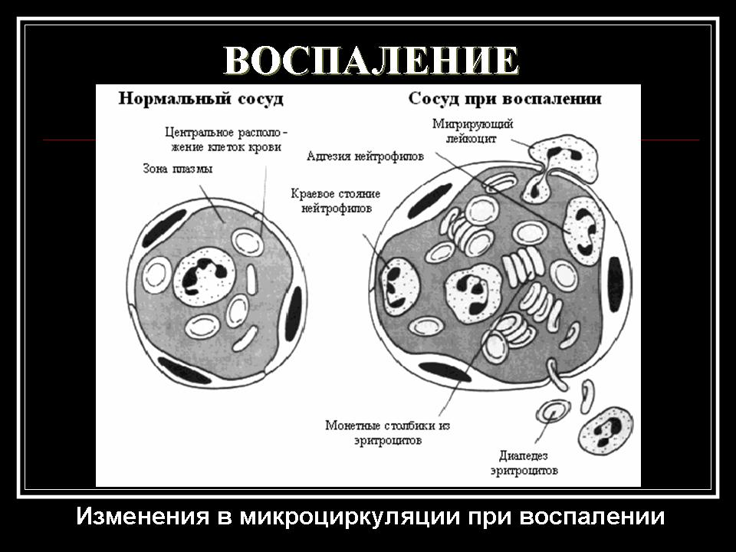


Slide 25
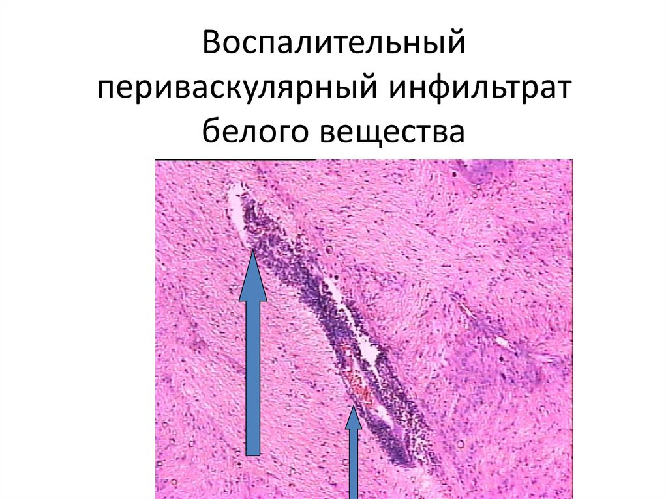

Slide 26
5. Фагоцитоз (от греч. phagos - пожирать и kytos - вместилище) - поглощение и переваривание клетками (фагоцитами) различных тел как живой (бактерии), так и неживой (инородные тела) природы. Фагоцитами могут быть разнообразные клетки, но при воспалении наибольшее значение приобретают нейтрофилы и макрофаги

Slide 27
При фагоцитозе уменьшается содержание гликогена в цитоплазме фагоцита, что связано с усиленным анаэробным гликогенолизом, необходимым для выработки энергии для фагоцитоза.
Фагоцитируемый объект (бактерия), окруженный инвагинированной цитомембраной образует фагосому. При слиянии ее с лизосомой возникает фаголизосома (вторичная лизосома), в которой с помощью гидролитических ферментов осуществляется внутриклеточное переваривание - завершенный фагоцитоз

Slide 28
В завершенном фагоцитозе антибактериальные катионные белки лизосом нейтрофилов убивают микробы, которые затем перевариваются.
Незавершенный фагоцитоз (эндоцитобиоз)
- процесс, при котором микроорганизмы не перевариваются фагоцитами (чаще макрофагами) и размножаются в их цитоплазме, что способствует диссеминации микробов
Причины незавершенного фагоцитоза:
- недостаточное содержание или отсутствие антибактериальных катионных белков в лизосомах фагоцитов (макрофагов)

Slide 29
6. Образование экссудата и воспалительного клеточного инфильтрата завершает процессы экссудации
Выпот жидких частей крови, эмиграция лейкоцитов и эритроцитов ведут к появлению в пораженных тканях или полостях тела воспалительной жидкости - экссудата.
Накопление экссудата в ткани ведет:
- к увеличению ее объема (tumor),
- сдавлению нервных окончаний и появлению боли (dolor), чему способствуют медиаторы (брадикинин),
- к нарушению функции ткани или органа
(functio laesa)

Slide 30
Пролиферация (размножение) клеток является завершающей фазой воспаления, направленной на восстановление поврежденной ткани
Характеризуется: Размножением в поле воспаления способных к пролиферации клеток: макрофагов, мезенхимальных камбиальных клеток, гладкомышечных клеток, эпителия.
Дифференцировкой и трансформацией клеток:
- макрофаг может трансформироваться в эпителиоидную и гигантскую клетку (клетки инородных тел и Пирогова- Лангханса);
- В-лимфоцит дифференцируется в плазматическую клетку; камбиальная мезенхимальная клетка дифференцируется в фибробласт

Slide 31
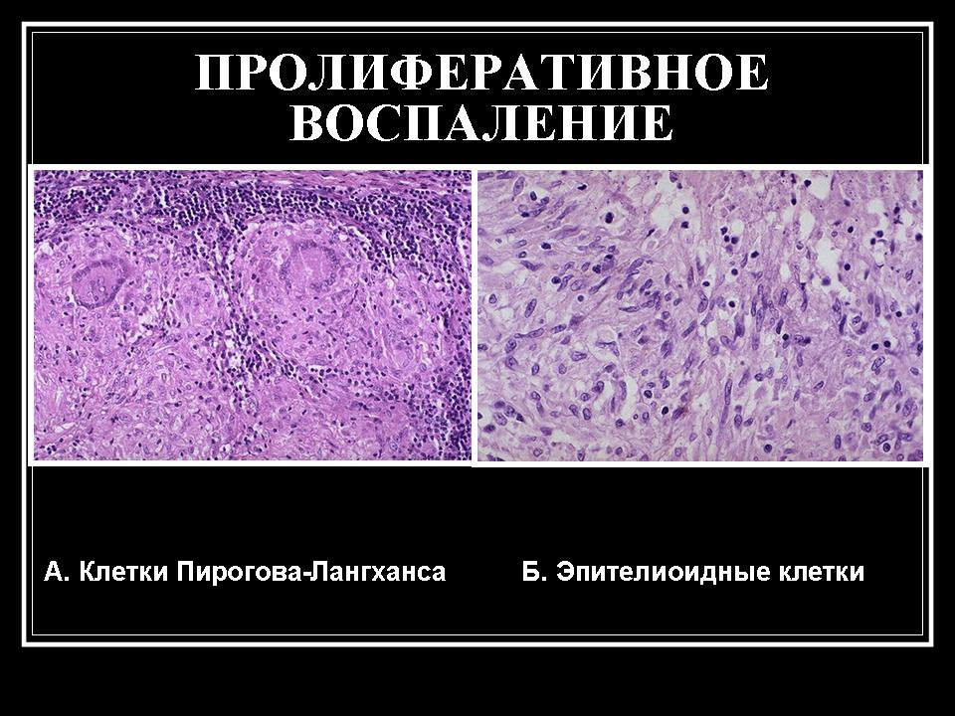

Slide 32
На различных этапах пролиферации образуются продукты жизнедеятельности фибробластов: белок коллаген и гликозаминогликаны (ГАГ), ретикулиновые (аргирофильные) и коллагеновые волокна
Пролиферация клеток при созревании и дифференцировке соединительной ткани служит репарации
В процессе пролиферации при воспалении эпителий кожи и слизистых оболочек (желудок, кишечник) может образовывать полипозные разрастания

Slide 33
Регуляция воспаления осуществляется с помощью гормональных, нервных и иммунных факторов.
- провоспалительные гормоны - соматотропный гормон (СТГ) гипофиза, дезоксикортикостерон, альдостерон
- противовоспалительные гормоны - глюкокортикоиды и адренокортикотропный гормон (АКТГ) гипофиза
Холинергические вещества - стимулируют выброс медиаторов воспаления, действуют подобно провоспалительным гормонам
Адренергические вещества - угнетают медиаторную активность, действуют подобно противовоспалительным гормонам.
На выраженность воспалительной реакции, темпы ее развития и характер влияет состояние иммунитета.

Slide 34
Исход воспаления различен в зависимости от его этиологии и характера течения, состояния организма и структуры органа, в котором оно развивается.
- Продукты тканевого распада подвергаются ферментативному расщеплению и фагоцитарной резорбции, рассасыванию. Если очаг воспаления был небольшим, может наступить полное восстановление предшествующей ткани.
- В результате клеточной пролиферации при значительном дефекте ткани очаг воспаления постепенно замещается клетками соединительной ткани на месте очага образуется рубец

Slide 35
Классификация воспаления
По характеру течения: острое, подострое и хроническое воспаление
по преобладанию экссудативной или пролиферативной фазы воспалительной реакции - экссудативное и пролиферативное (продуктивное) воспаление
До недавнего времени среди морфологических форм воспаления выделяли альтеративное воспаление

Slide 36
В настоящее время существование альтеративной формы воспаления отрицается большинством патологов на том основании, что при так называемом альтеративном воспалении по существу отсутствует сосудисто-мезенхимальная реакция (экссудация и пролиферация), которая и составляет сущность воспалительной реакции.

Slide 37
Экссудативное воспаление
- характеризуется преобладанием экссудации и образованием в тканях и полостях тела экссудата
Характер экссудата зависит:
- от состояния сосудистой проницаемости
- глубины повреждения
- вида и интенсивности повреждающего фактора
В зависимости от характера экссудата и преобладающей локализации воспаления выделяют следующие виды экссудативного воспаления:
1) серозное; 2) фибринозное; 3) гнойное;
4) гнилостное; 5) геморрагическое; 6) катаральное;
7) смешанное.

Slide 38
Серозное воспаление
- образование экссудата, характеризующегося небольшим содержанием белков (до 2%) и малым количество клеточных элементов
- течение, как правило, острое
- возникает:
чаще - в серозных полостях, слизистых и мозговых оболочках,
реже - во внутренних органах, коже

Slide 39
Морфологическая картина:
В серозных полостях накапливается серозный экссудат - мутноватая жидкость, бедная клеточными элементами, среди которых преобладают слущенные клетки мезотелия и единичные нейтрофилы; оболочки становятся полнокровными
При воспалении слизистых оболочек, к экссудату примешиваются слизь и слущенные клетки эпителия, возникает серозный катар слизистой оболочки

Slide 40
В печени жидкость накапливается в перисинусоидальных пространствах
В миокарде - жидкость накапливается между мышечными волокнами,
В почках - в просвете капсулы клубочков.
В коже (при ожогах) - серозное воспаление
выражается в образовании пузырей, возникающих в толще эпидермиса или под эпидермисом, заполненных мутноватым выпотом

Slide 41
Серозное воспаление
Причины :
- инфекционные агенты (микобактерии туберкулеза, диплококк Френкеля, менингококк, шигелла)
- воздействие термических и химических факторов
- аутоинтоксикация (при тиреотоксикозе, уремии)
Исход - обычно благоприятный.
Даже значительное количество экссудата может рассасываться.
Во внутренних органах (печень, сердце, почки) при хроническом течении серозного воспаления иногда развивается склероз.
Значение определяется степенью функциональных нарушений

Slide 42
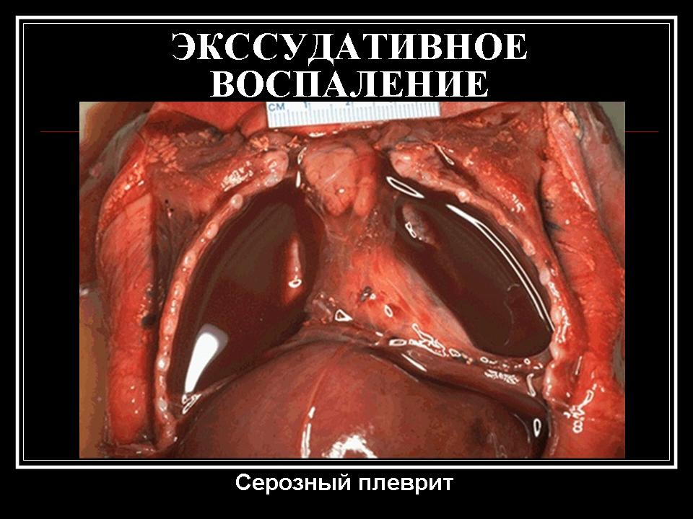

Slide 43
Фибринозное воспаление
характеризуется образованием экссудата, богатого фибриногеном, который в пораженной (некротизированной) ткани превращается в фибрин
Этому процессу способствует высвобождение в зоне некроза большого количества тромбопластина (III фактор свертывания).
Локализуется фибринозное воспаление:
- в слизистых и серозных оболочках, - реже - в толще органа

Slide 44
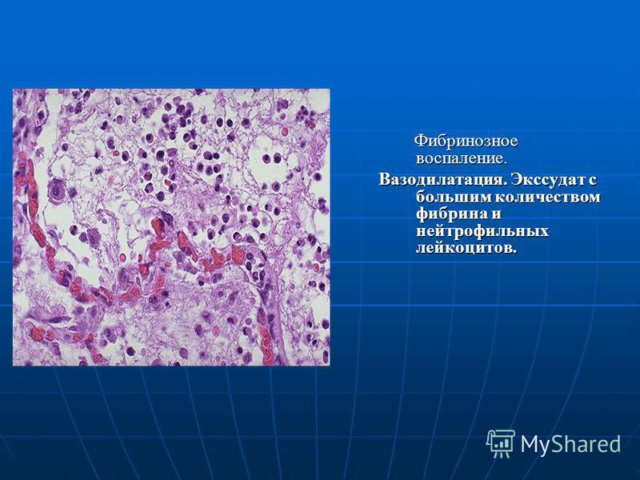

Slide 45
Морфологическая картина:
На поверхности слизистой или серозной оболочки появляется белесовато-серая пленка («пленчатое» воспаление)
В зависимости от глубины некроза ткани, вида эпителия выделяют варианты фибринозного воспаления:
- крупозный вариант – пленка связана с подлежащими тканями рыхло и легко отделяется
- дифтеритический вариант – пленка связана с подлежащими тканями прочно и отделяется с трудом

Slide 46
Крупозное воспаление (от шотл. croup - пленка) возникает при неглубоком некрозе ткани и пропитывании некротических масс фибрином
Слизистая оболочка утолщается, набухает,
если пленка отделяется, возникает поверхностный дефект.
Серозная оболочка становится шероховатой,
как бы покрытой волосяным покровом - нитями фибрина. При фибринозном перикардите - «волосатое сердце».
Крупозное воспаление в легких - крупозная пневмония

Slide 47
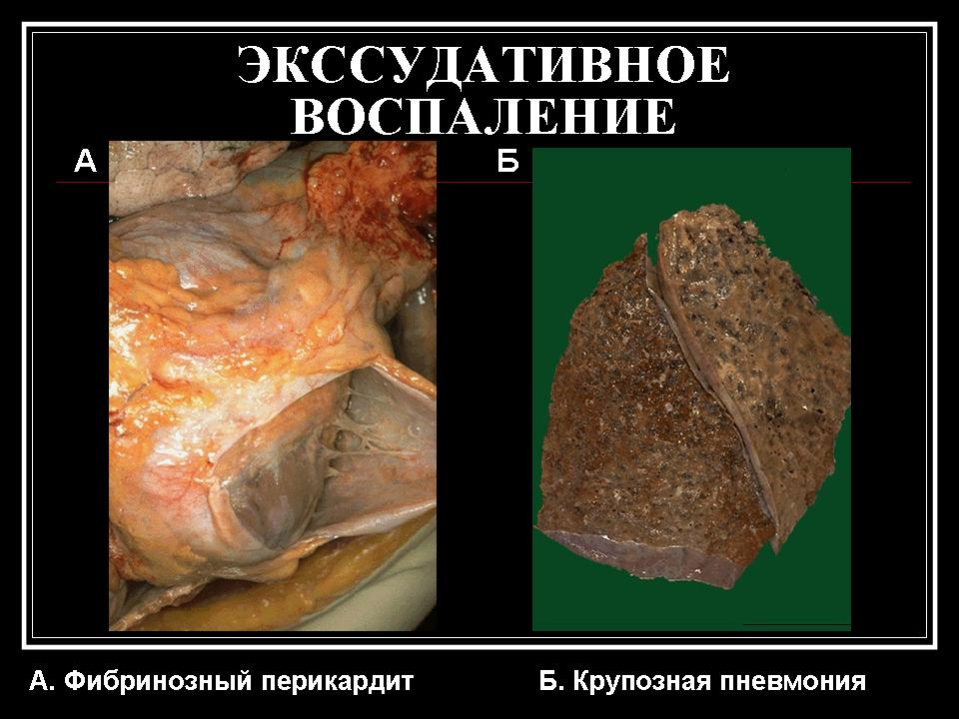

Slide 48
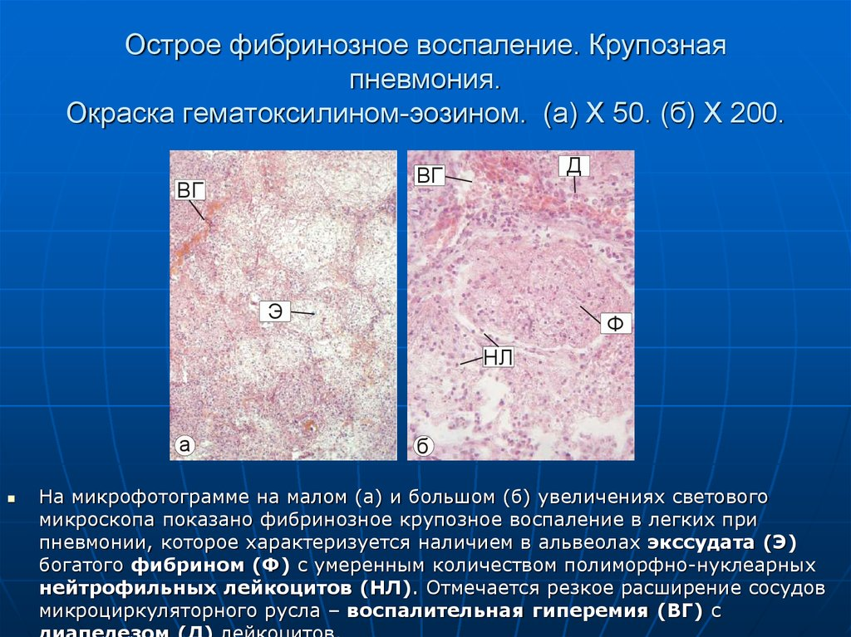

Slide 49
Дифтеритическое воспаление
(от греч. diphtera - кожистая пленка) развивается при глубоком некрозе ткани и пропитывании некротических масс фибрином
Оно развивается на слизистых оболочках.
Фибринозная пленка толстая, плотно спаяна с подлежащей тканью, при отторжении ее возникает глубокий дефект, язвы

Slide 50
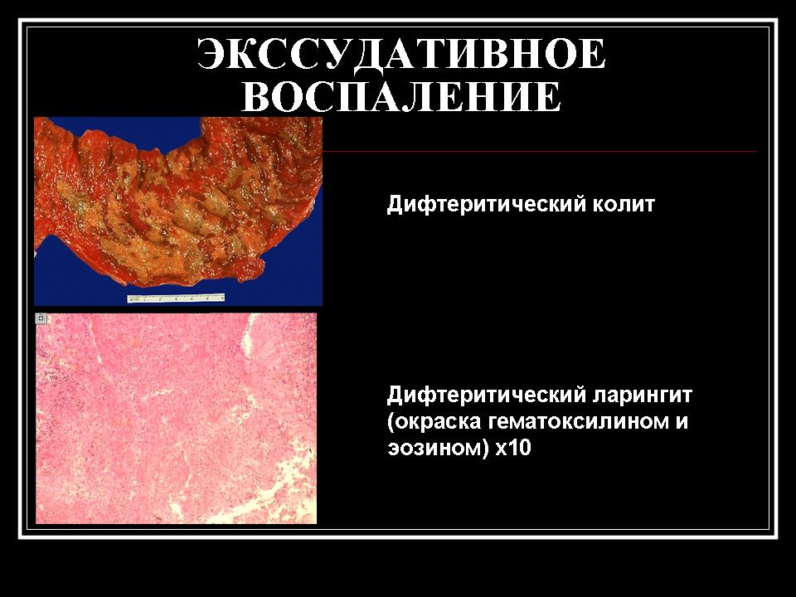

Slide 51
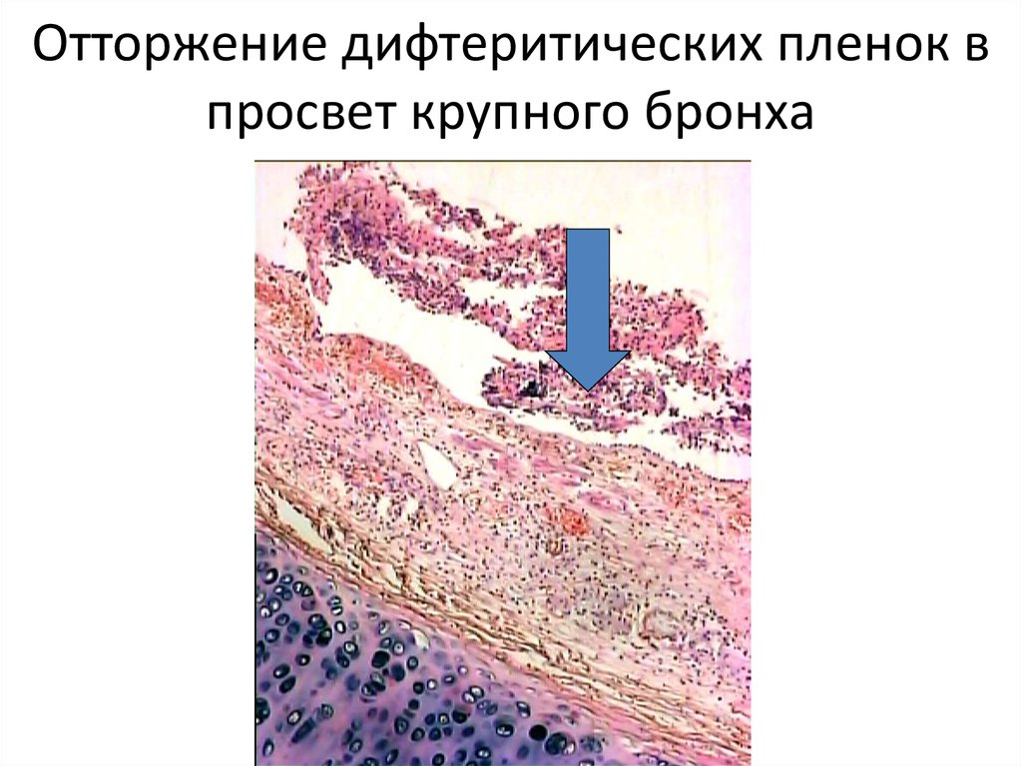

Slide 52
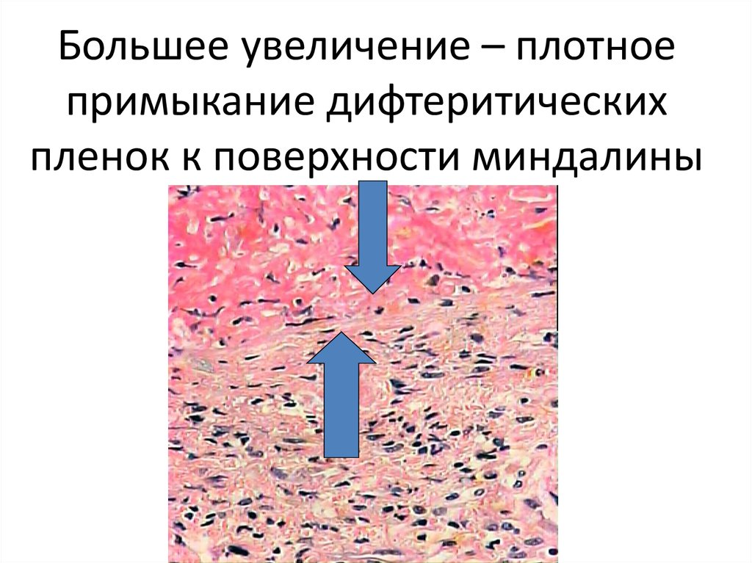

Slide 53
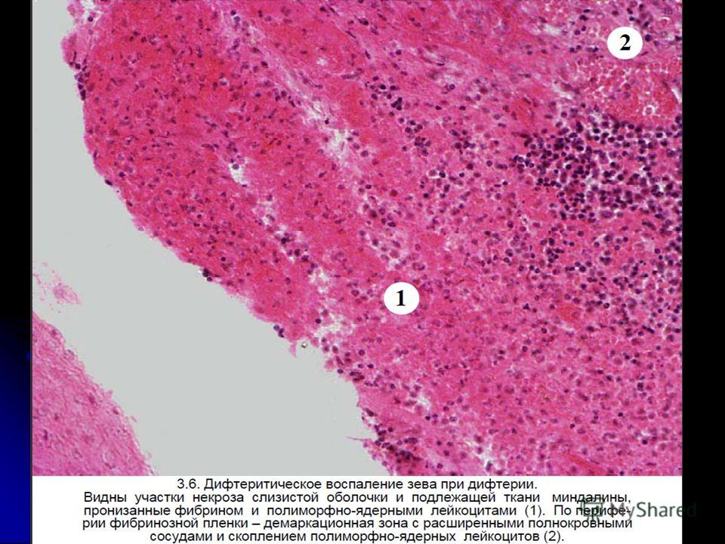

Slide 54
Причины фибринозного воспаления разные:
- инфекционных агенты - пневмококки, стрептококки и стафилококки, возбудители дифтерии и дизентерии, микобактерии туберкулеза, вирусы гриппа
- токсины и яды эндогенного (например, при уремии) или экзогенного (при отравлении сулемой) происхождения
Течение фибринозного воспаления, как правило, острое
Иногда (например, при туберкулезе серозных оболочек) - имеет хронический характер

Slide 55
Фибринозное воспаление
Исход
На слизистых оболочках после отторжения пленок остаются разной глубины дефекты - язвы
На серозных оболочках возможно рассасывание фибринозного экссудата или организация с образованием спаек между серозными листками плевры, брюшины, перикарда, вплоть до полного зарастания серозной полости соединительной тканью - ее облитерация

Slide 56
Фибринозное воспаление
Значение очень велико, так как оно составляет морфологическую основу многих болезней (дифтерия, дизентерия), наблюдается при тяжелых интоксикациях (уремия).
При образовании пленок в гортани, трахее возникает опасность асфиксии; при отторжении пленок в кишечнике возможно кровотечение из образующихся язв.
После перенесенного фибринозного воспаления могут оставаться длительно не заживающие, рубцующиеся язвы.

Slide 57
Гнойное воспаление
- встречается в любом органе, любой ткани
- характерно преобладание в экссудате нейтрофилов. Распадающиеся нейтрофилы, вместе с жидкой частью экссудата образуют гной. В гное встречаются также лимфоциты, макрофаги, погибшие клетки ткани, микробы.
Гной представляет собой мутную густую жидкость, имеющую желто-зеленый цвет.
Характерной особенностью гнойного воспаления является гистолиз, обусловленный воздействием на ткани протеолитических ферментов нейтрофилов

Slide 58
Морфологическая картина
Гнойное воспаление в зависимости от распространенности его может быть представлено абсцессом или флегмоной.
Абсцесс (гнойник) - очаговое гнойное воспаление, характеризующееся образованием полости, заполненной гноем. Гнойник отграничивается валом грануляционной ткани, богатой капиллярами, через стенки которых происходит усиленная эмиграция лейкоцитов. Оболочка абсцесса снаружи состоит из соединительнотканных волокон, которые прилежат к неизмененной ткани, а внутри - из грануляционной ткани и гноя, непрерывно обновляющегося благодаря выделению грануляциями гнойных телец. Оболочку абсцесса, продуцирующую гной, называют пиогенной мембраной

Slide 59
Флегмона
- разлитое гнойное воспаление, при котором гнойный экссудат распространяется диффузно между тканевыми элементами, пропитывая, расслаивая и лизируя ткани.
Чаще всего флегмона наблюдается там, где гнойный экссудат может легко распросраниться по межмышечным прослойкам, по ходу сухожилий, фасций, в подкожной клетчатке, вдоль сосудисто-нервных стволов и т.д.

Slide 60
Различают мягкую и твердую флегмону.
Мягкая флегмона характеризуется отсутствием видимых очагов некроза ткани
твердая флегмона - наличием таких очагов, которые не подвергаются гнойному расплавлению, вследствие чего ткань становится очень плотной; мертвая ткань отторгается.
Эмпиема - скопление гноя в полостях тела и в некоторых полых органах (эмпиема плевры, желчного пузыря, червеобразного отростка и т.д.)

Slide 61
Гнойное воспаление. Причины - инфекции
Чаще - гноеродные микробы (стафилококк, стрептококк, гонококки, менингококки), реже -пневмококки, брюшнотифозные палочки, микобактерия туберкулеза, грибы и др.
Течение - острое и хроническое:
Острое гнойное воспаление (абсцесс или флегмона) имеет тенденцию к распространению.
Гнойники, расплавляя капсулу органа, могут прорываться в соседние полости. Между гнойником и полостью, куда прорвался гной, возникают свищевые ходы. В этих случаях возможно развитие эмпиемы.

Slide 62
Гнойное воспаление при его распространении переходит на соседние органы и ткани (например, при абсцессе легкого возникает плеврит, при абсцессе печени - перитонит).
При абсцессе и флегмоне гнойный процесс может получить лимфогенное или гематогенное распространение, что ведет к развитию септикопиемии

Slide 63
Асептическое воспаление - это такое воспаление, в этиологии которого микроорганизмы или совсем не участвуют, или участвуют, но не играют ведущей роли.
Например: Асептическое воспаление возникает при попадании в ткань некоторых химических веществ

Slide 64
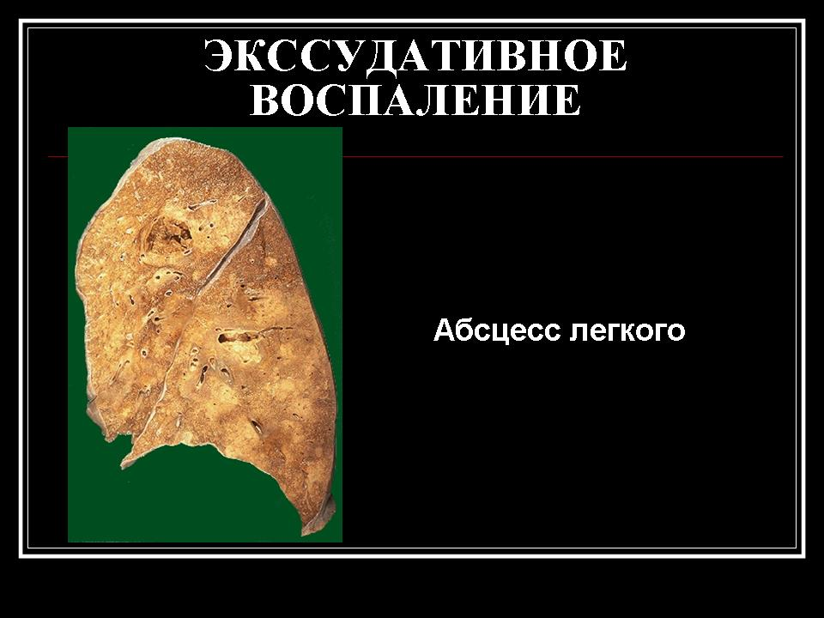

Slide 65
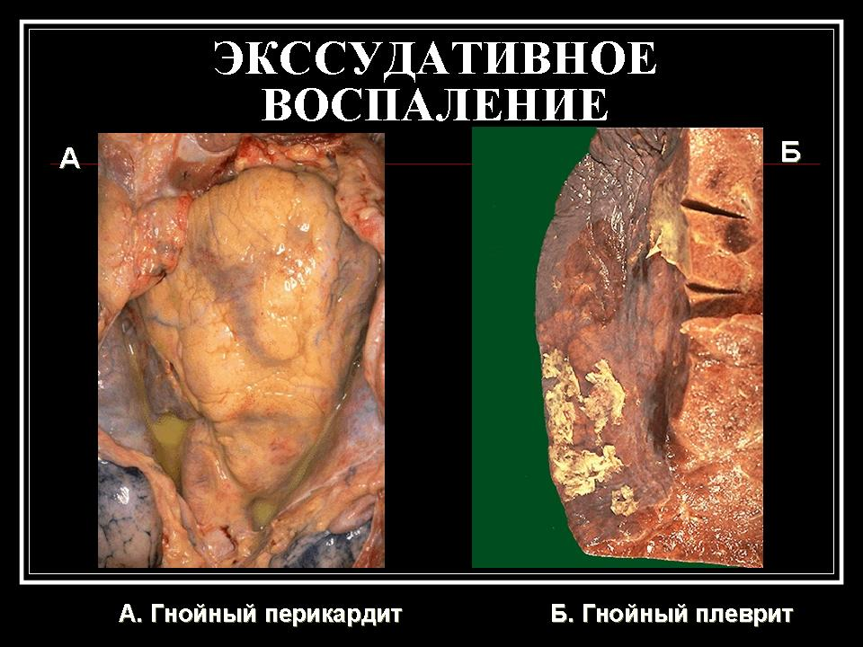

Slide 66
Хроническое гнойное воспаление
- инкапсуляция гнойника с развитием склероза в окружающих тканях
- хронические свищевые ходы, или фистулы,
вскрываются через кожные покровы наружу
- процесс может продолжать распространяться, гнойники могут возникать на значительном отдалении от первичного очага гнойного воспаления (натечный абсцесс или натечник)

Slide 67
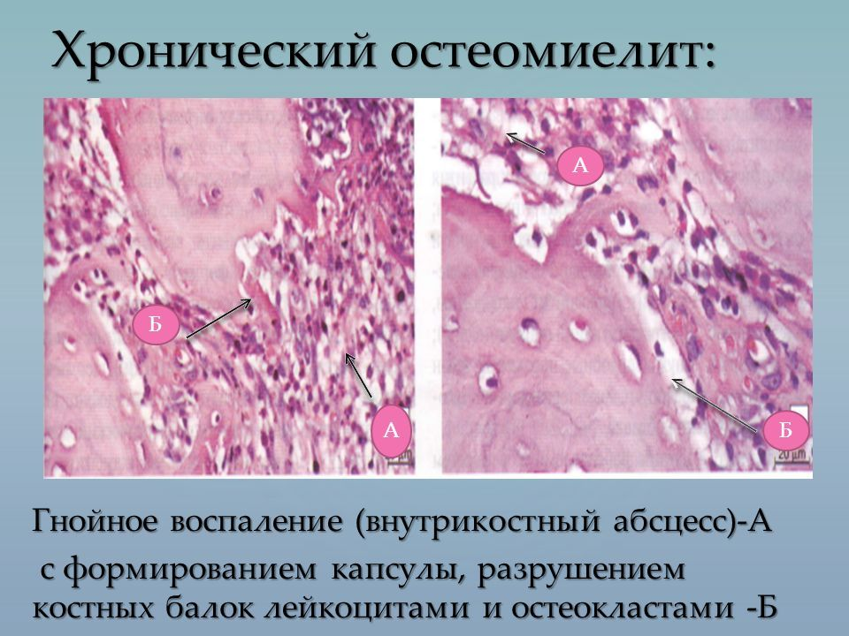

Slide 68
При длительном течении гнойное воспаление распространяется по рыхлой клетчатке и образует обширные затеки гноя, вызывающие резкую интоксикацию и приводящие к истощению организма, вторичный иммунодефицит.
При ранениях, осложнившихся нагноением раны, развивается раневое истощение, или гнойно-резорбтивная лихорадка

Slide 69
Гнойное воспаление
Исход зависит от распространенности и характера течения процесса, вирулентности микроба и состояния организма.
В неблагоприятных случаях может наступить генерализация инфекции, развивается сепсис. Если процесс отграничивается, абсцесс вскрывается спонтанно или хирургически, что приводит к освобождению от гноя.
Полость абсцесса заполняется грануляционной тканью, которая созревает, и на месте гнойника образуется рубец.

Slide 70
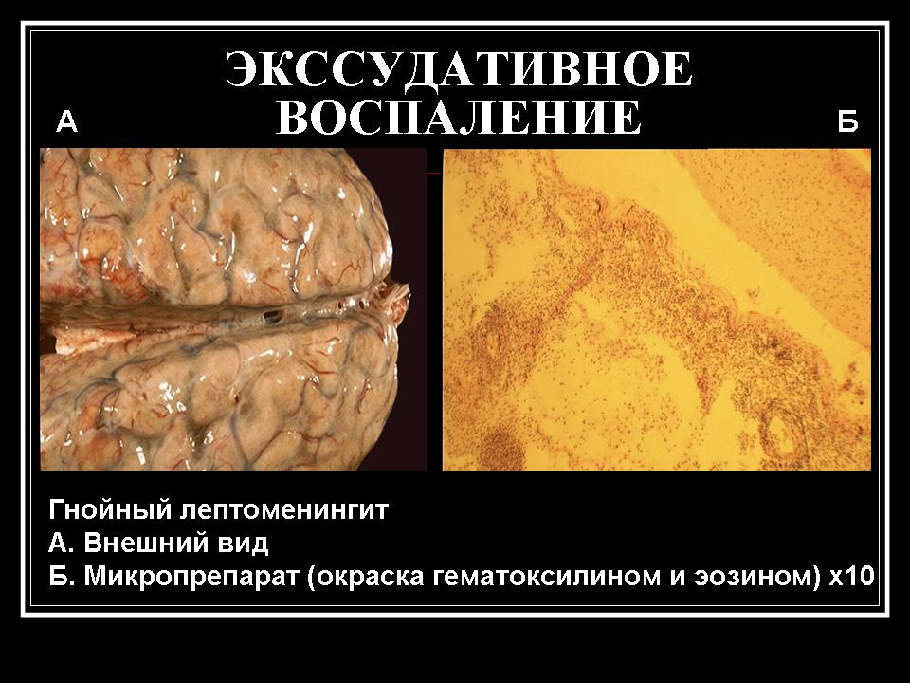

Slide 71
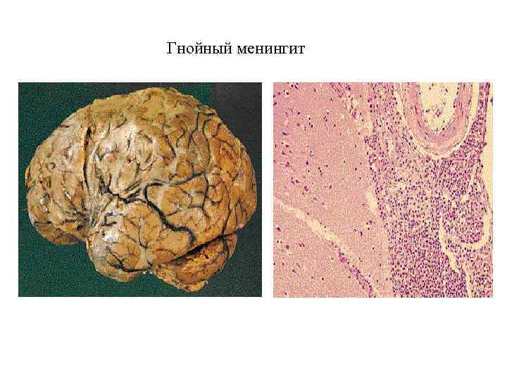

Slide 72
Возможен и другой исход: гной в абсцессе сгущается, превращается в некротический детрит, подвергающийся петрификации. Длительно протекающее гнойное воспаление часто ведет к амилоидозу.
Значение гнойного воспаления определяется прежде всего его способностью разрушать ткани (гистолиз), что делает возможным распространение гнойного процесса контактным, лимфогенным и гематогенным
путем. Гнойное воспаление лежит в основе многих заболеваний, а также их осложнений.

Slide 73
Гнилостное воспаление (гангренозное, ихорозное, от греч. ichor - сукровица). Развивается обычно вследствие попадания в очаг воспаления гнилостных бактерий, вызывающих разложение ткани с образованием дурнопахнущих газов.
Чаще возникает в ранах с массивным разможжением тканей
Связано с клостридиальной (анаэробной) инфекцией в сочетании с гноеродными микроорганизмами
Характерны обширные фокусы некроза

Slide 74
Геморрагическое воспаление
Характерно наличие в экссудате большого количества эритроцитов.
В развитии этого вида воспаления велико значение резко повышенной проницаемости микрососудов
Встречается при тяжелых инфекциях сибирской язве, чуме, гриппе, оспе

Slide 75
Катаральное воспаление (от греч. katarrheo - стекаю), или катар.
Развивается на слизистых оболочках и характеризуется обильным выделением экссудата на их поверхности. Экссудат может быть серозным, слизистым, гнойным, геморрагическим, причем к нему всегда примешиваются слущенные клетки покровного эпителия.
Катаральное воспаление может быть острым и хроническим. Острый катар характерен для ряда инфекций (острой респираторной инфекции)

Slide 76
Характерна смена одного вида катара другим - серозного катара слизистым, а слизистого - гнойным или гнойно-геморрагическим.
Хронический катар встречается как при инфекционных (хронический гнойный катаральный бронхит), так и неинфекционных (хронический катаральный гастрит) заболеваниях.
Хронический катар сопровождается атрофией (атрофический катар) или гипертрофией (гипертрофический катар) слизистой оболочки

Slide 77
Катаральное воспаление
Причины различны.
- чаще всего катары имеют инфекционную или инфекционно-аллергическую природу,
- при аутоинтоксикации (уремический катаральный гастрит и колит),
- в связи с воздействием термических и химических агентов

Slide 78
Катаральное воспаление
Значение
Определяется локализацией, интенсивностью, характером течения процесса.
Наибольшее значение приобретают катары слизистых оболочек дыхательных путей, нередко принимающие хронический характер и имеющие тяжелые последствия (эмфизема легких, пневмосклероз)
Хроническое катаральное воспаление способствует развитию опухолевого роста

Slide 79
Смешанное воспаление
наблюдается при присоединении новой инфекции, изменении реактивности организма:
- серозно-гнойное,
- серозно-фибринозное,
- гнойно-геморрагическое
- фибринозно-геморрагическое

Slide 80
СПАСИБО ЗА ВНИМАНИЕ!

